Slide 1
软件工程课程设计
期刊管理系统

Slide 2
目录
第1章 期刊管理系统简介
第2章 需求分析
第3章 总体设计
第4章 详细设计
第5章 编码和单元测试
第6章 系统综合测试

Slide 3
第1章 期刊管理系统简介
(1) 期刊管理员负责管理各种期刊资料，查询期刊资料信息，并进行期刊的借阅管理。
(2) 注册用户可以通过 Internet 随时查询期刊资料信息和个人借阅情况，预订目前借不到的期刊资料。
(3) 要求用户界面友好，响应速度快，具有良好的可扩展性 。

Slide 4
功能需求包括：
（1） 期刊登记管理 ：入库登记：新到的期刊入库登记，
内容登记；登记每期的每篇文章题目，作者，关键词
（2） 期刊流通（借出、归还）管理
期刊借阅：读者可借阅已登记的期刊，归还所借的期刊。
（3） 查询
查询某人所借阅的期刊清单；
查询期刊的去向(被何人借去)；
按关键字查询，查询出相应关键字的文章题目、作者、刊名、年、卷、期；
（4） 征订
根据往年和新增的列出下一年度要征订的期刊名、刊号、邮发代号等。

Slide 5
第2章需求分析
2.1 数据元素
2.2 数据流图
2.3 数据字典
2.4 加工说明
2.5 E-R图
2.6 状态转换图

Slide 6
2.1 数据元素
源点/终点: 管理员 采购员 读者 退出
处理: 登陆 注册 管理系统 采购系统 读者系统
数据流: 登录信息 注册信息 事务信息 征订信息 期刊查询信息 借阅查询信息 用户查询信息 借阅信息 预定信息 登记信息
数据存储: 用户信息表 期刊信息表. 期刊借阅表. 期刊预定表. 文章信息表征订报表

Slide 7
2.2 数据流图

Slide 8
2.2 数据流图

Slide 9
2.3 数据字典
名字：用户名
描述：用于区别系统用户的唯一标识符
定义：用户名= 字符字母 + 字母数字串
位置：用户信息表
名字：刊号
描述：用于标识每一本期刊实体的编号
定义：期刊号= 国际出版刊号+同本期刊编号
位置：期刊信息表

Slide 10
2.4 加工说明
数据加工名称：登录
编号：1.1
简述：进入期刊管理系统
激发条件：输入账号和密码
优先级：高
输入：账号+密码
输出：系统进入
加工逻辑：if 账号密码正确 then 登录成功 end if
数据加工名称：管理系统
编号：1.2
简述：管理员进入的系统
激发条件：登录的账号具有管理员身份
优先级：普通
输入：账号+密码
输出：管理系统进入
加工逻辑：if 登录账号具有管理员身份 then 进入管理系统 end if

Slide 11
2.5 E-R图

Slide 12
2.6 状态转换图

Slide 13
第3章总体设计
3.1 软件结构图
3.2 模块的简要描述
3.3. 数据库数据表结构设计

Slide 14
3.1 软件结构图

Slide 15
3.2 模块的简要描述
期刊信息：管理员更新文章信息表，用于读者对文章进行关键字检索
文章信息,用户名,期刊信息: 读者通过关键字对文章信息进行检索（文章信息表），读者通过关键字对期刊信息进行检索（期刊信息表），读者使用用户名加密码的形式查看个人信息（个人信息表）（还有添加更新个人信息的功能），读者借阅、预约和归还期刊，读者推荐采购书目

Slide 16
3.3. 数据库数据表结构设计
用户信息表（user）
字段名 | 数据类型 | 长度 | 约束 | 描述
name | char | 13 | 不空，主键 | 用户名
password | char | 20 | 不空 | 密码
id | char | 5 | 不空 | 身份
department | char | 20 | 不空 | 院系

Slide 17
第4章 详细设计
4.1 PAD图
4.2系统界面设计图

Slide 18
4.1 PAD图

Slide 19
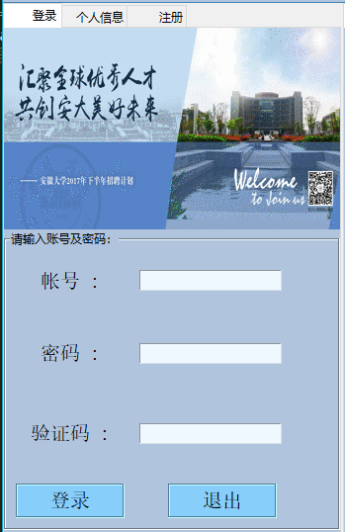
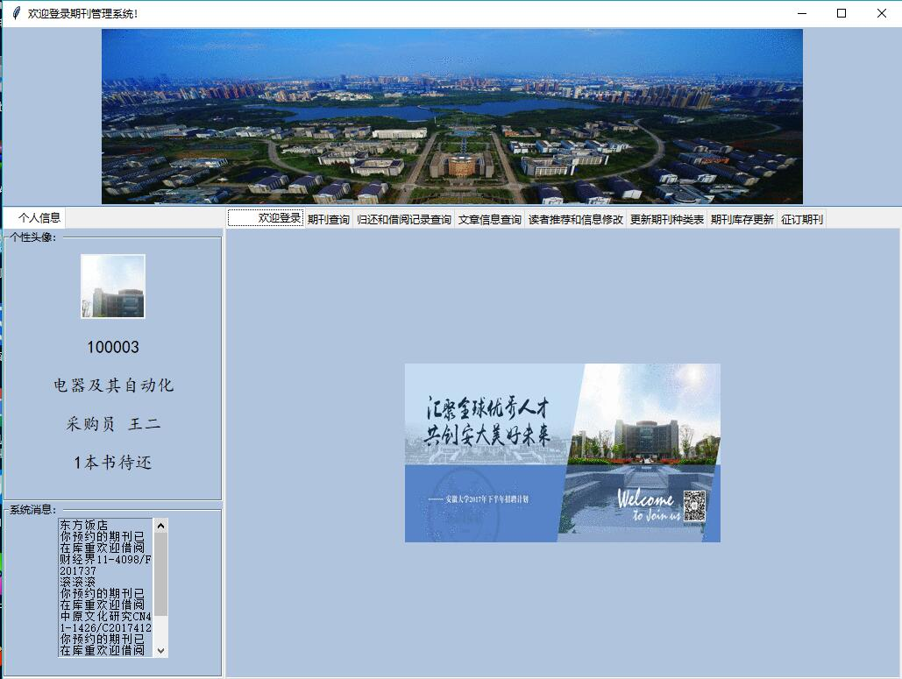
4.2系统界面设计图

Slide 20
第5章 编码和单元测试
5.1语言和开发工具
5.2数据库连接技术
5.3数据库关键操作技术
5.4界面实现的关键技术
5.5典型模块的单元测试

Slide 21
5.1语言和开发工具
Python
Pycharm
MySQL

Slide 22
5.2数据库连接技术
PyMySQL 安装 $ pip install PyMySQL
数据库连接
import pymysql #导入pymysql模块
db=pymysql.connect(“localhost”,”testuser”,”test123”,”TESTDB”) #打开数据库连接
cursor=db.cursor() #使用cursor()方法创建一个游标对象cursor
cursor.execute(“SELECT VERSION()”) #用execute()方法执行SQL查询
data=cursor.fetchone() #用fetchone()方法获取单条数据
print(“Database version:%s”%data) #输出
db.close() #关闭数据库连接

Slide 23
5.3数据库关键操作技术
创建表
关闭与MySQL的连接
插入数据
删除数据
修改数据
查询数据
表连接

Slide 24
5.4界面实现的关键技术
Tkinter 模块(Tk 接口): 是 Python 的标准 Tk GUI 工具包的接口 .Tk 和 Tkinter 可以在大多数的 Unix 平台下使用,同样可以应用在 Windows 和 Macintosh 系统里。
Frame模块: Frame就是屏幕上的一块矩形区域，多是用来作为容器（container）来布局窗体，内容比较少。

Slide 25
5.5典型模块的单元测试
参数的数目，次序，属性以及单位系统都与变元一致，无错误。
无局部数据说明，初始化，默认值等方面无错误
重要的执行通路
出错处理通路,如果用户名输入错误，则有提示界面“不存在该用户”
边界条件

Slide 26
第6章 系统综合测试
6.1 综合测试步骤
6.2 集成模块测试及系统运行界面截图
6.3回归测试及系统运行界面截图

Slide 27
6.1 综合测试步骤-自底向上
（1）测试期刊查询模块、归还和借阅查询模块、文章信息查询模块、读者推荐和信息修改模块、管理员界面模块、用户管理模块。
以上模块测试完成后，测试管理员总控模块。
（2）测试期刊查询模块、归还和借阅查询模块、文章信息查询模块、读者推荐和信息修改模块。
以上模块测试完成后，测试学生读者总控模块。
（3）测试期刊查询模块、归还和借阅查询模块、文章信息查询模块、读者推荐和信息修改模块、更新期刊种类表模块、期刊库存更新模块、征订期刊模块。
以上模块测试完成后，测采购员员总控模块。
【4】最后测试登录和测试模块。
本次测试主要采用黑盒测试，并且使用等价类划分技术、边界值分析技术为主，错误推测为辅进行测试。

Slide 28
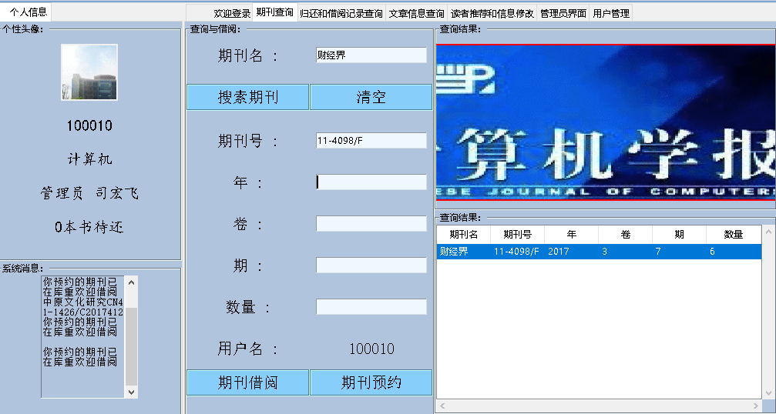
6.2 集成模块测试及系统运行界面截图
期刊查询模块

Slide 29
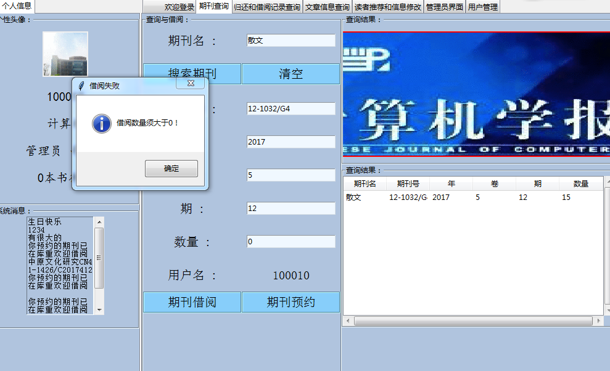
6.3回归测试及系统运行界面截图
期刊借阅与预约模块

Slide 30
演示时间

Slide 31
谢谢

